Slide 1
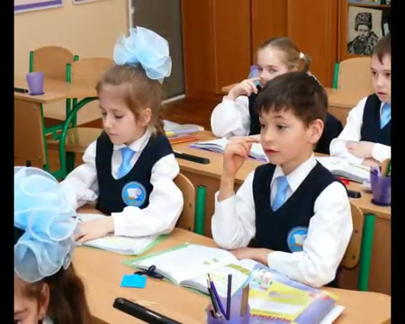
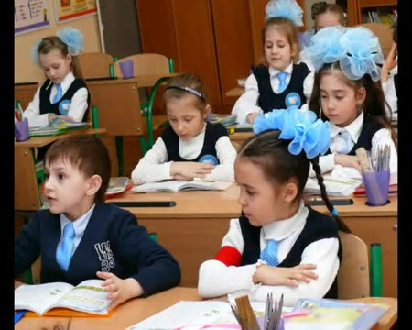
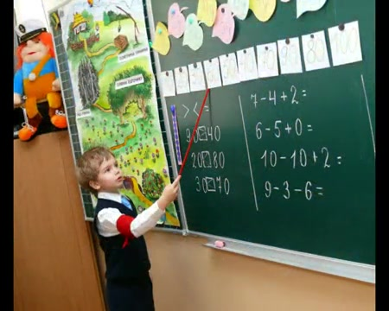
Реалізація змісту нової навчальної програми у чинних підручниках

Slide 2

Реалізація змісту програми у підручнику Ф. Рівкінд,
Л. Оляницької
Зміст навчальної програми | Ф.Рівкінд, Л.Оляницька
Додавання й віднімання чисел у межах 100 без переходу через розряд Додавання розрядного числа до двоцифрового (45 + 20). Віднімання розрядного числа від двоцифрового (45 – 20). Додавання одноцифрового числа до двоцифрового (45 + 2). Віднімання одноцифрового числа від двоцифрового (45 – 2). Порозрядне додавання і віднімання двоцифрових чисел (45 + 22, 45 – 22) (ознайомлення). | Порядок вивчення теми відповідає програмі. Всі питання програми знайшли відображення у завданнях підручника.

Slide 3

Реалізація змісту програми у підручнику М. Богданович,
Г. Лишенко
Зміст навчальної програми | М. Богданович, Г. Лишенко
Додавання й віднімання чисел у межах 100 без переходу через розряд Додавання розрядного числа до двоцифрового (45 + 20). Віднімання розрядного числа від двоцифрового (45 – 20). Додавання одноцифрового числа до двоцифрового (45 + 2). Віднімання одноцифрового числа від двоцифрового (45 – 2). Порозрядне додавання і віднімання двоцифрових чисел (45 + 22, 45 – 22) (ознайомлення). | Реалізований інший порядок введення випадків обчислення в межах 100 без переходу через розряд: Порозрядне додавання двоцифрових чисел ( 45 + 23). Додавання виду: 54 + 30, 54 + 3. Додавання виду: 20 + 47. Додавання двоцифрових чисел двома способами: порозрядно і частинами. Порозрядне віднімання двоцифрових чисел ( 56 – 24). Віднімання виду: 79 – 40; 79 – 4. Повторення. Додавання і віднімання з переходом через розряд у межах 20 (програма 2-го класу).

Slide 4

Реалізація змісту програми
у підручнику С. Скворцова,
О. Онопрієнко
Зміст навчальної програми | С. Скворцова, О. Онопрієнко
Додавання й віднімання чисел у межах 100 без переходу через розряд Додавання розрядного числа до двоцифрового (45 + 20). Віднімання розрядного числа від двоцифрового (45 – 20). Додавання одноцифрового числа до двоцифрового (45 + 2). Віднімання одноцифрового числа від двоцифрового (45 – 2). Порозрядне додавання і віднімання двоцифрових чисел (45 + 22, 45 – 22) (ознайомлення). | Спочатку вводяться випадки додавання і віднімання одноцифрового числа без переходу через розряд у межах 20, які переноситься на числа до 100; прийом. Аналогічно розглядається додавання і віднімання круглих чисел у межах 100. Протягом 7 уроків учні закріплюють вивчені випадки додавання й віднімання, і нарешті, вводиться спосіб порозрядного додавання і віднімання двоцифрових чисел без переходу через розряд.

Slide 5
Реалізація змісту програми
у підручнику С. Скворцова,
О. Онопрієнко
Зміст навчальної програми | С. Скворцова, О. Онопрієнко
Додавання й віднімання чисел у межах 100 без переходу через розряд Додавання розрядного числа до двоцифрового (45 + 20). Віднімання розрядного числа від двоцифрового (45 – 20). Додавання одноцифрового числа до двоцифрового (45 + 2). Віднімання одноцифрового числа від двоцифрового (45 – 2). Порозрядне додавання і віднімання двоцифрових чисел (45 + 22, 45 – 22) (ознайомлення). | Додавання і віднімання двоцифрових чисел частинами. На наступних уроках співставляються два способи міркування: порозрядно і частинами. Додавання чисел зручним способом. Учні дістають висновку, що числа можна додавати у будь-якому порядку.

